Slide 1
Supervısed learnıng
Decısıon trees wıth cart

Slide 2
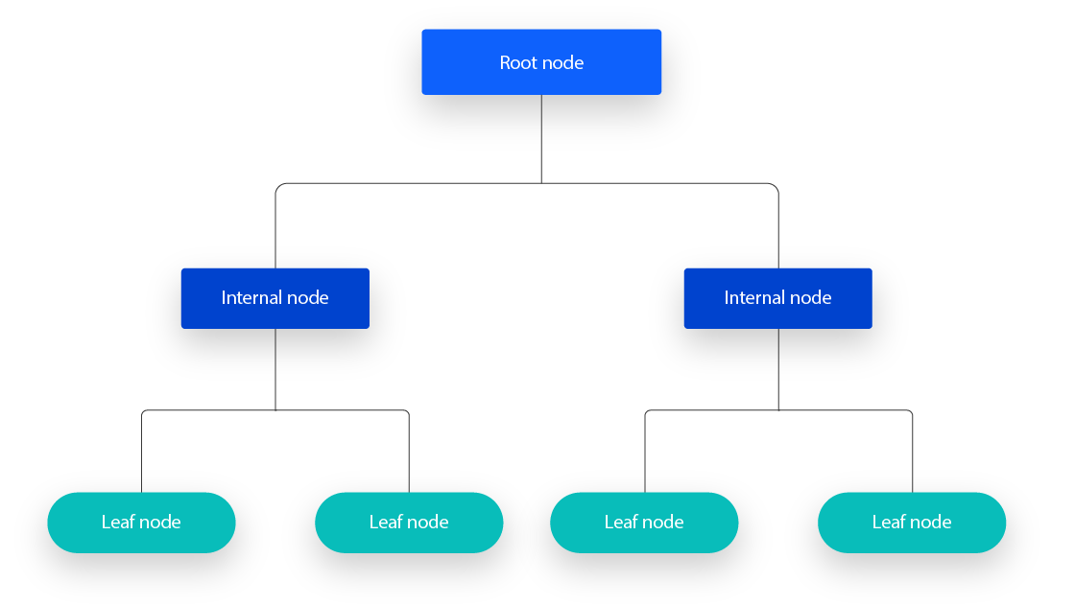
Karar ağaçları (decısıon trees) nedir
Karar ağacı, hem sınıflandırma hem de regresyon görevleri için kullanılan, parametrik olmayan denetimli bir öğrenme algoritmasıdır. Kök düğüm, dallar, iç düğümler ve yaprak düğümlerden oluşan hiyerarşik bir ağaç yapısına sahiptir.
Kök düğümden çıkan dallar daha sonra karar düğümleri olarak da bilinen iç düğümlere beslenir. Mevcut özelliklere bağlı olarak, her iki düğüm türü de yaprak düğümler veya terminal düğümlerle gösterilen homojen alt kümeler oluşturmak için değerlendirmeler gerçekleştirir. Yaprak düğümler veri kümesindeki tüm olası sonuçları temsil eder. Örnek olarak, sörf yapıp yapmamanız gerektiğini değerlendirmeye çalıştığınızı varsayalım. Seçim yapmak için aşağıdaki karar kurallarını kullanabilirsiniz:

Slide 3
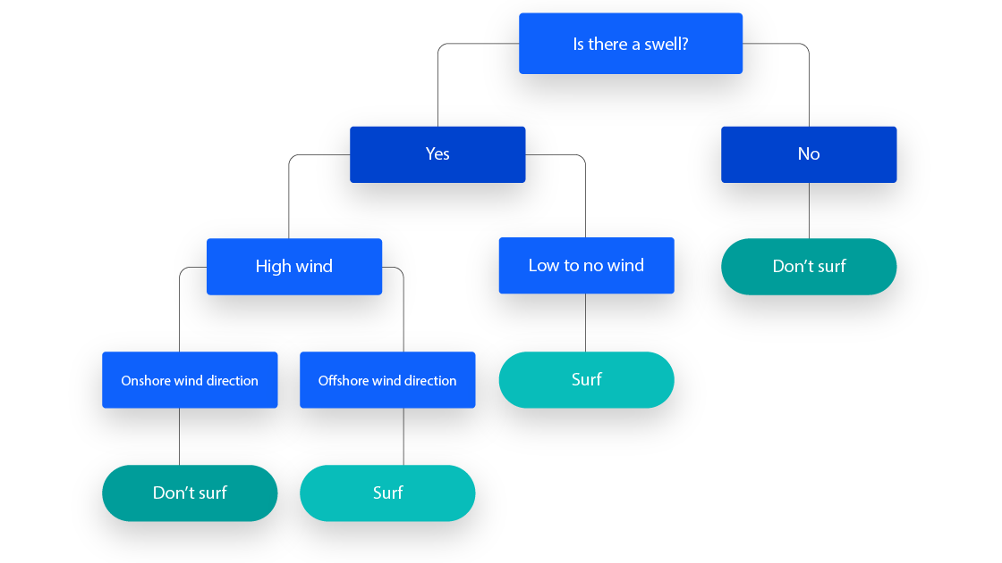

Slide 4
KARAR AĞAÇLARI
Karar ağacı öğrenimi, bir ağaç içindeki en uygun bölünme noktalarını belirlemek için açgözlü(GREEDY) bir arama yürüterek böl ve yönet (Divide and conquer)stratejisini kullanır. Bu bölme işlemi daha sonra kayıtların tümü veya çoğunluğu belirli sınıf etiketleri altında sınıflandırılıncaya kadar yukarıdan aşağıya, yinelemeli(recursive) bir şekilde tekrarlanır. Tüm veri noktalarının homojen kümeler olarak sınıflandırılıp sınıflandırılmayacağı büyük ölçüde karar ağacının karmaşıklığına bağlıdır. Daha küçük ağaçlar saf yaprak düğümlerine daha kolay ulaşabilirler; Tek bir sınıftaki veri noktaları. Bununla birlikte, bir ağacın boyutu büyüdükçe bu saflığı korumak giderek zorlaşır ve bu genellikle belirli bir alt ağaç içerisine çok az veri düşmesine neden olur. Bu meydana geldiğinde buna veri parçalanması (data fragmentation) denir ve çoğu zaman overfitting sonuçlanabilir.
Sonuç olarak, karar ağaçlarının küçük ağaçları tercih etmesi Occam's Razor'daki tutumluluk ilkesiyle tutarlıdır; yani “varlıklar zorunluluktan fazla çoğaltılmamalıdır.” Başka bir deyişle, en basit açıklama çoğu zaman en iyisi olduğundan, karar ağaçları yalnızca gerektiğinde karmaşıklık katmalıdır. Karmaşıklığı azaltmak ve fazla takmayı önlemek için genellikle budama(pruning ) kullanılır; bu, düşük öneme sahip özelliklere göre ayrılan dalları ortadan kaldıran bir süreçtir. Modelin uyumu daha sonra çapraz doğrulama (cv) süreci yoluyla değerlendirilebilir. Karar ağaçlarının doğruluğunu koruyabilmesinin bir başka yolu da rastgele orman(RANDOM FORESTS) algoritması aracılığıyla bir topluluk oluşturmaktır; bu sınıflandırıcı, özellikle tek tek ağaçlar birbiriyle ilişkili olmadığında daha doğru sonuçlar öngörür.

Slide 5
CART (CLASIFICATION AND REGRESSION TREES)
- CART: CART terimi “sınıflandırma ve regresyon ağaçları”nın kısaltmasıdır ve Leo Breiman tarafından ortaya atılmıştır. Bu algoritma genellikle bölünecek ideal özelliği belirlemek için Gini safsızlığını(Gini impurity) kullanır. Gini safsızlığı, rastgele seçilen bir özelliğin ne sıklıkla yanlış sınıflandırıldığını ölçer. Gini safsızlığı kullanılarak değerlendirme yapılırken daha düşük bir değer daha idealdir.

Slide 6
Avantajlar ve dezavantajlar: karar ağaçları
Yorumlanması kolay
Çok az veya hiç veri hazırlığı gerektirmez → Avantajları
Daha esnek
Aşırı uyum eğilimi
Yüksek varyans tahmin edicileri → Dezavantajları
Daha maliyetli

Slide 7
CART CODES
*CART Notebook

